Slide 1

VLASTIVĚDA vypracovala: Mgr. Kateřina SÁLOVÁ
ZŠ a MŠ MALÝ ÚJEZD
VY_32_INOVACE_17_VL_PRAHA 2. část

Slide 2
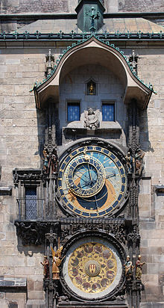
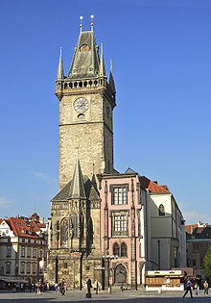
STAROMĚSTSKÝ ORLOJ
STAROMĚSTSKÁ RADNICE

Slide 3
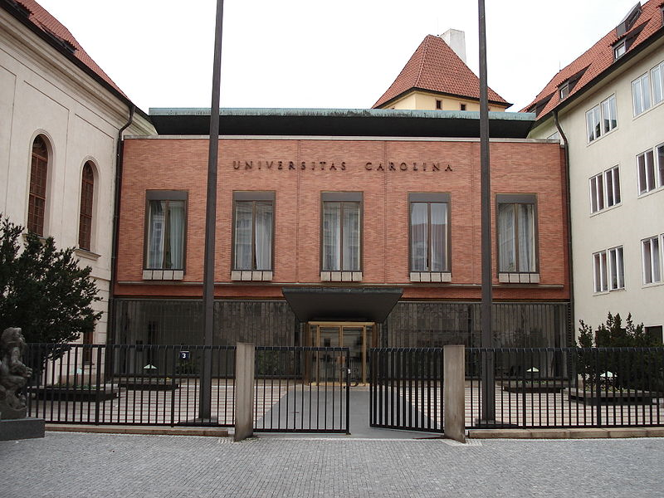
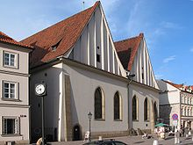
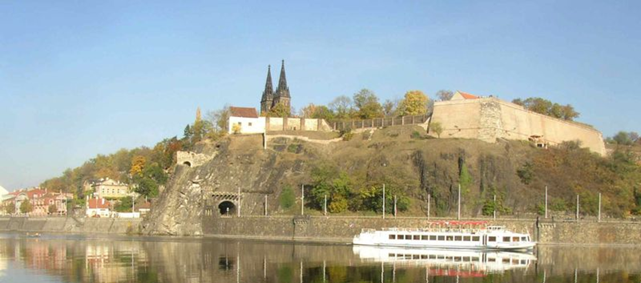
KAPLE BETLÉMSKÁ
KARLOVA UNIVERZITA
VYŠEHRAD

Slide 4
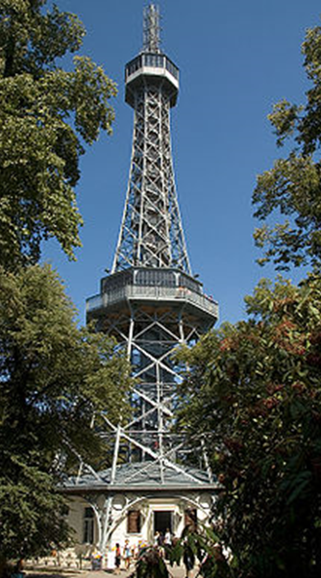
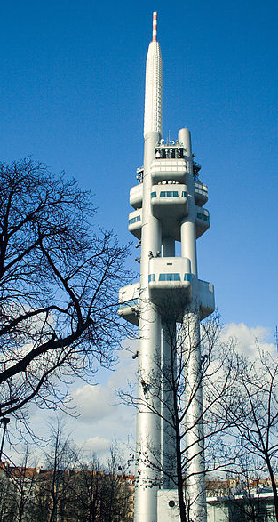
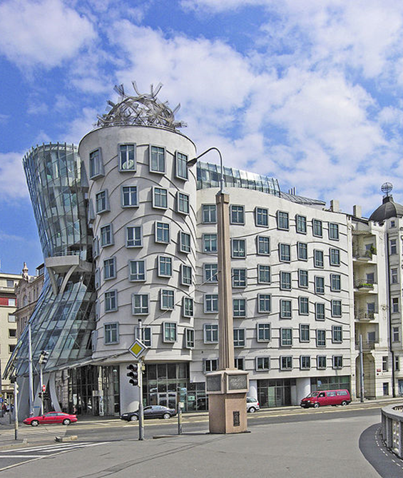
ROZHLEDNA NA PETŘÍNĚ
TELEVIZNÍ VĚŽ
NA ŽIŽKOVĚ
TANČÍCÍ DŮM

Slide 5
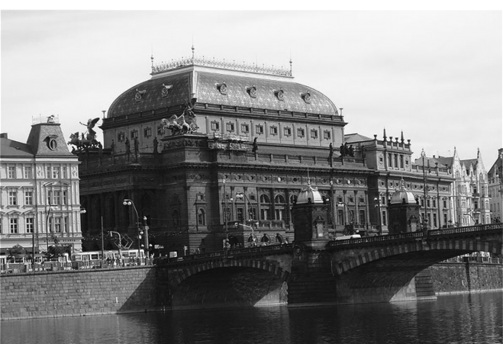
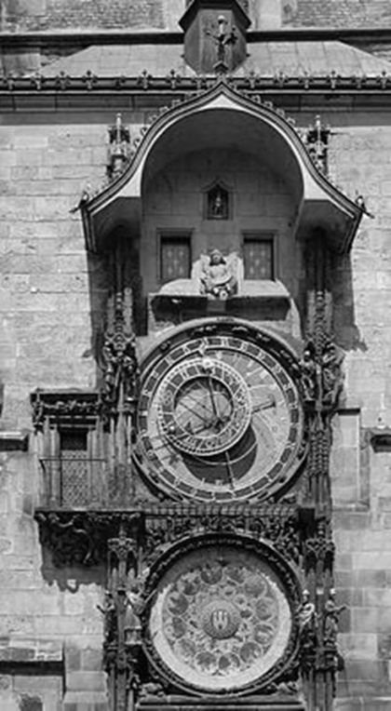
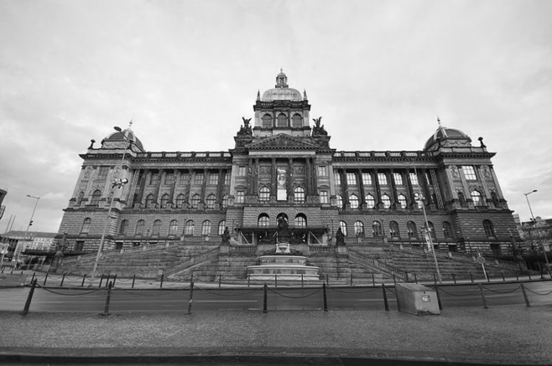
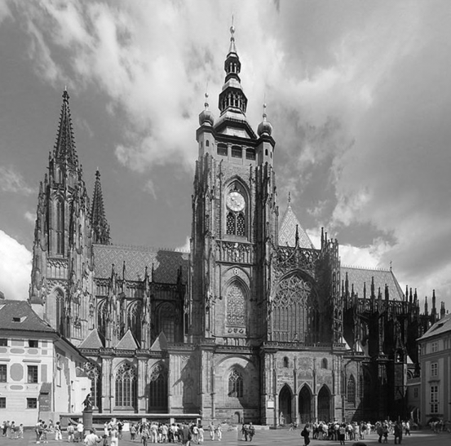
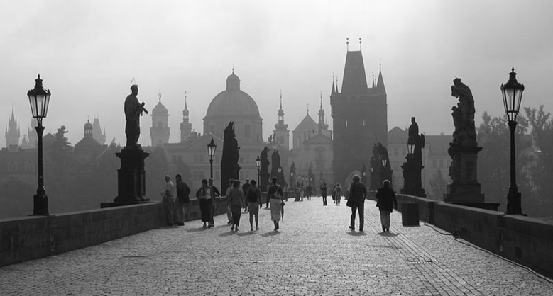
PRACOVNÍ LIST: spojuj obrázky s jejich názvy
KARLŮV MOST
NÁRODNÍ MUZEUM
STAROMĚSTSKÝ ORLOJ
KATEDRÁLA SV. VÍTA
NÁRODNÍ DIVADLO

Slide 6
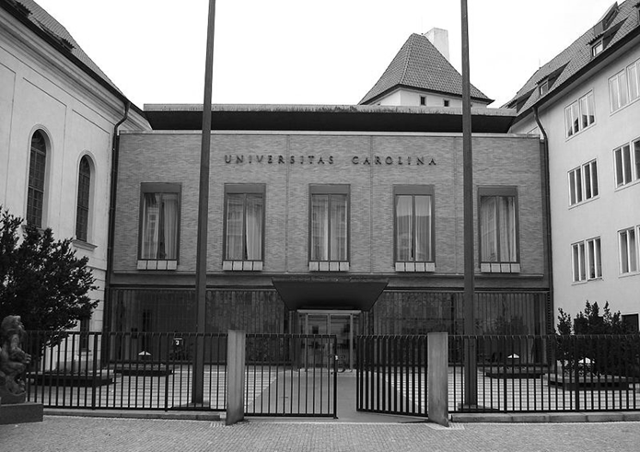
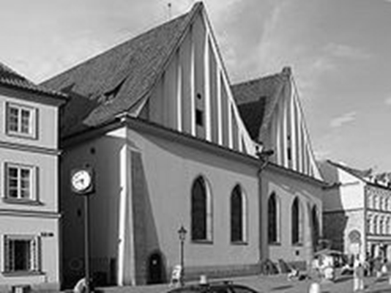
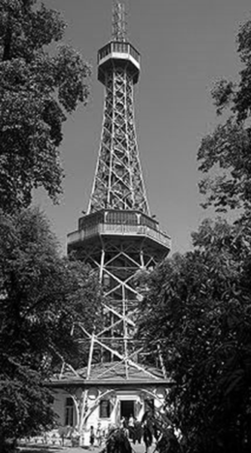
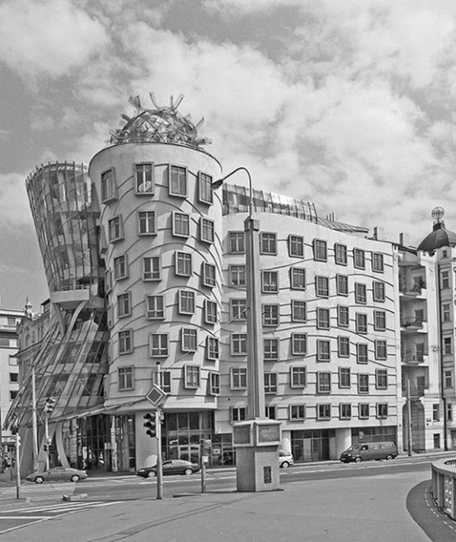
PRACOVNÍ LIST: spojuj obrázky s jejich názvy
ROZHLEDNA NA PETŘÍNĚ
KARLOVA UNIVERZITA
TANČÍCÍ DŮM
KAPLE BETLÉMSKÁ

Slide 7
ZDROJE:
http://cs.wikipedia.org
http://www.obrazky.cz/detail

